Slide 1
双面开口槽零件数控加工
CNC machining of double-sided groove parts
指导老师
答辩学生
高星
曾石桥

Slide 2
选题背景与意义
01.
Background and Purpose
02.
建模与工艺分析
Modeling and Process
03.
仿真与试加工
CONTENTS
Simulation and Trial processing
04.
归纳和小结
Induction and Summary

Slide 3
01
选题背景与意义
Background and Purpose

Slide 4
选题背景与意义
时代背景
数控技术
随着时代的发展，不管是
航天航空、生物医疗等高
技术产业还是汽车、家电等
制造业对于高精度、高效率
的零件生产都有着巨大需求
选题意义
指用数字信息对机械运动和
工作过程进行控制的技术，
具有高精度、高效率、柔性
自动化等特点
本次选题能够充分检验在校
所学，提升综合素质，锻炼
实操能力，也为今后从事相
关工作奠定了基础和经验

Slide 5
毕业设计摘要
本次毕业设计课题为双面开口槽零件的数控加工，通过零件图简单分析零件结构后通过Siemens NX软件建模，然后通过对零件的工艺分析，确定刀具类型、装夹及切削用量等加工要素后运用NX自动编程生成加工程序，将导出程序通过Vericut仿真检测加工中的不足和问题，最后确定加工程序无误后通过加工中心进行零件的试加工。
关键词：
建模
工艺分析
自动编程
Vericut仿真
试加工

Slide 6
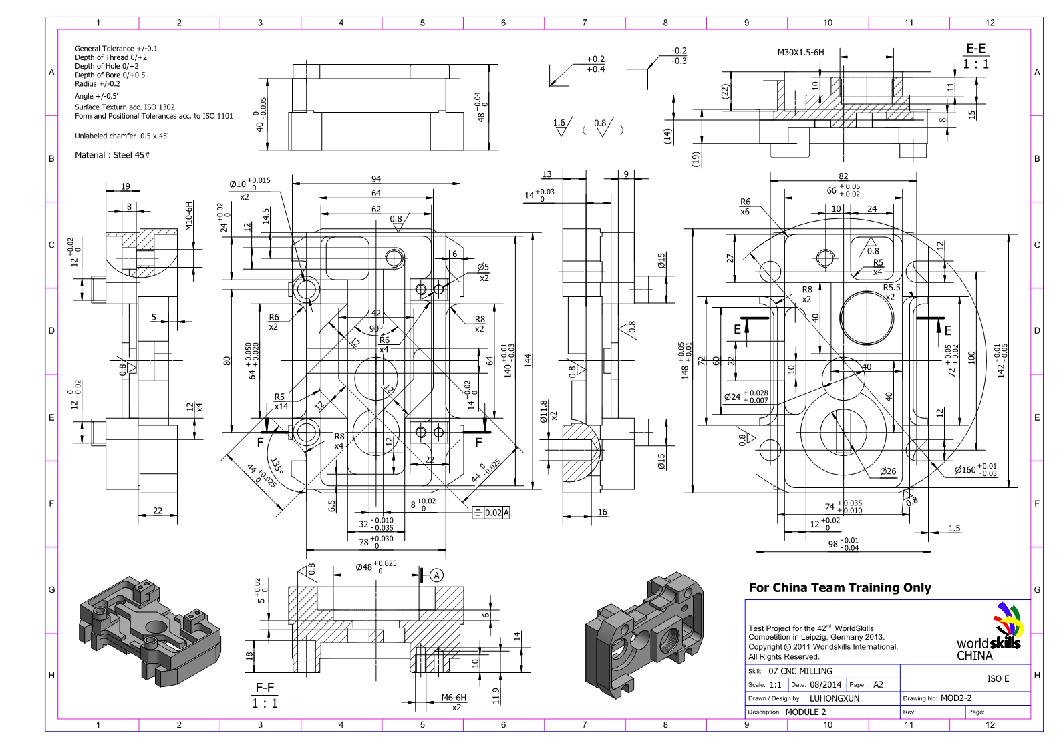
零件图
本次毕业设计的选题源于世界技能竞赛中国队的练习题，具有一定的难度，能够对所学知识进行一个充分的检验和巩固

Slide 7
02
建模与工艺分析
Modeling and Process

Slide 8
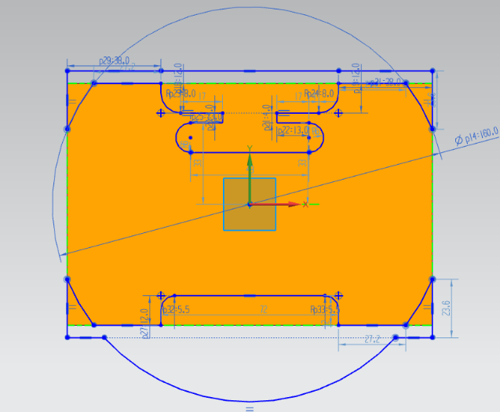
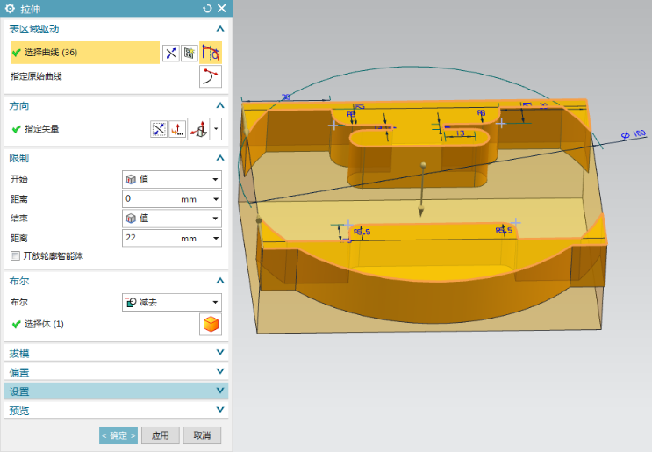
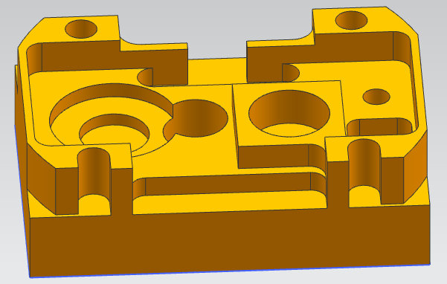
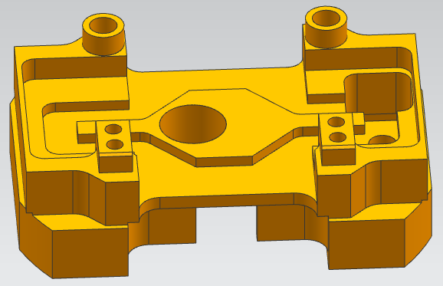
建模
数控加工中，通常会用刀具半径补偿来保证零件的精度，但该零件公差类型不一致且结构较为复杂，很难通过手动编程完成加工，所以这里通过Siemens NX软件建模后将尺寸控制在公差范围之内，然后采用软件自动编程。
通过简单的分析可以得知该零件是由一个长方体挖切去一些部分构成，因此可以先创建一个长方体，通过绘制草图后拉伸减去及倒斜角、边倒圆等命令，最终完成零件的建模

Slide 9
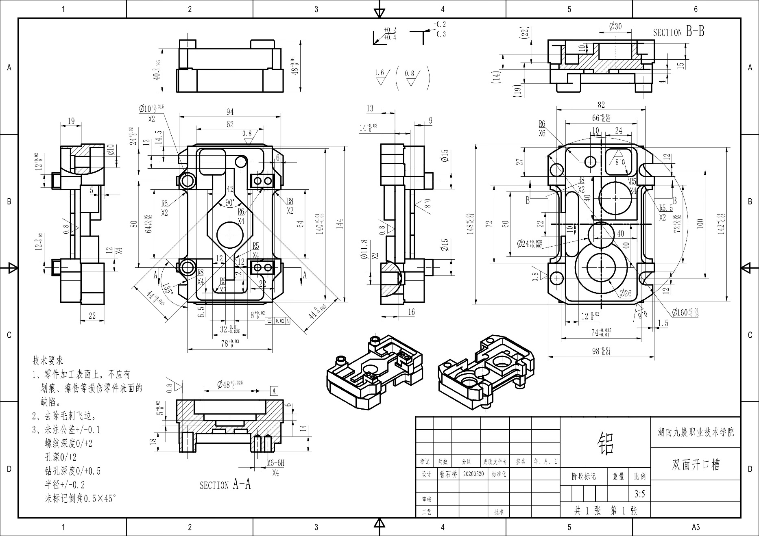
工程图
通过绘制工程图来检验建模过程中尺寸是否存在差错，明确零件的结构特征及技术要求

Slide 10
工艺分析
装夹方式
通过上述建模可知，该零件是由一长方体挖切去一些长方体、圆柱体等然后经倒斜角、倒圆角、螺纹形成，需要双面装夹，采用平口钳装夹便捷且能满足要求
定位基准
根据基准选择原则，确定零件待加工表面的中心点作为基准，既能保证工件的定位准确，装卸方便，且基准与各尺寸间运算简单，能保证各项加工精度
切削用量
零件材料为6061的铝件，质地较软，所以在粗加工时可以选择尽可能大的背吃刀量和进给速度，以达到快速去除余料的目的，精加工时则可以减少切削量、降低进给速度来保证表面质量及精度要求

Slide 11
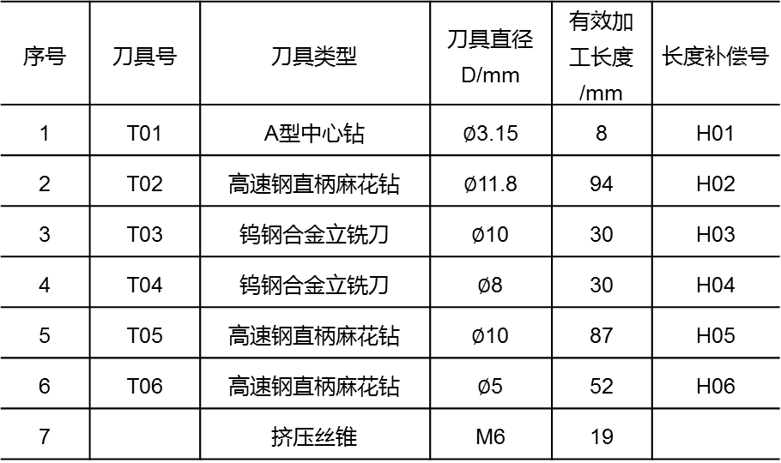
工艺分析
刀具选择表
加工步骤
序号 | 刀具号 | 刀具类型 | 刀具直径D/mm | 有效加工长度/mm | 长度补偿号
1 | T01 | A型中心钻 | $∅$3.15 | 8 | H01
2 | T02 | 高速钢直柄麻花钻 | $∅$11.8 | 94 | H02
3 | T03 | 钨钢合金立铣刀 | $∅$10 | 30 | H03
4 | T04 | 钨钢合金立铣刀 | $∅$8 | 30 | H04
5 | T05 | 高速钢直柄麻花钻 | $∅$10 | 87 | H05
6 | T06 | 高速钢直柄麻花钻 | $∅$5 | 52 | H06
7 |  | 挤压丝锥 | M6 | 19
粗加工毛坯第一面→钻中心孔→钻孔→采用自适应铣削分层铣削的方式整体开粗→测量→采用底壁铣的方式精加工→反面装夹→粗加工第二面→钻中心孔→钻孔→反面整体开粗→测量→精加工→手动攻丝

Slide 12
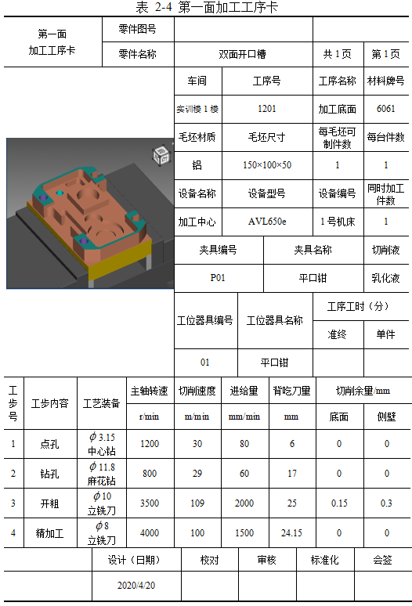
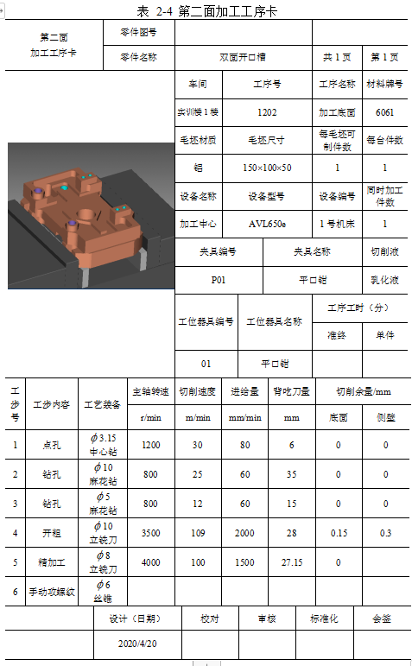
加工工序卡
工序卡反映了零件加工的每一道工序的详细操作、操作方法和要求等，是用来具体指导工人进行操作的一种工艺文件。

Slide 13
03
仿真与试加工
Simulation and Trial processing

Slide 14
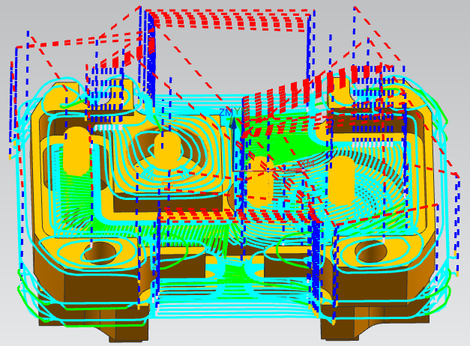
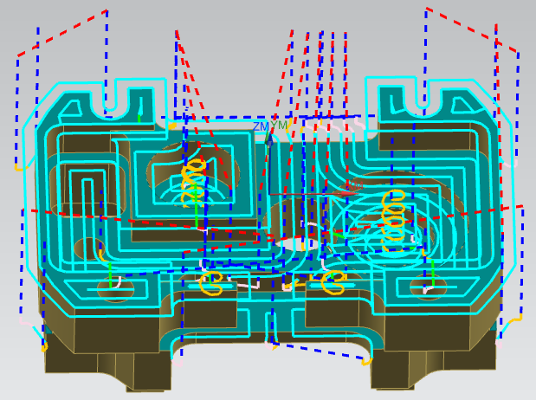
生成刀路轨迹
创建工件、刀具，建立工件坐标系后就可以开始生成刀路轨迹了，这里采用先开孔后开粗的加工方式，运用自适应铣削分层铣削的方式进行整体开粗，底壁铣的方式精加工。

Slide 15
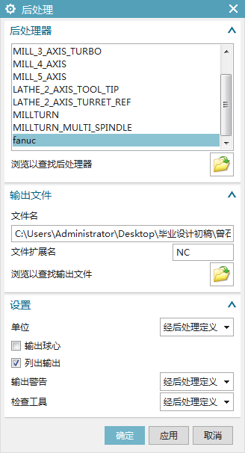
后处理
O4 （程序号 轮廓铣削）
G40 G54 G17 G49 G80 G90 G21 （程序初始化）
G91 G28 Z0.0 （Z轴返回机床参考点）
G00 G90 X-37.443 Y68.442 S2500 M03 （快速定位、主轴正转）
G43 Z21. H01 （刀具长度补偿）
Z-10.85 （快速下刀）
G01 Z-13.85 F3000. （以进给速度下刀）
X-36.171 Y66.09 （正常走刀）
X-35.993 Y65.931
N0001 G03 X-31.611 Y64.754 R10.166
X-21.754 Y64.412 R142.076 （走刀过程）
.....
G03 X-52.278 Y-13.927 R.513
X-51.863 Y-13.716 R.513
G01 X-50.703 Y-12.104
Z-16.85
N2417 G00 Z21. （抬刀）
M05 （主轴停转）
G91 Z0.0 （Z轴返回参考点）
M30 （程序结束）

Slide 16
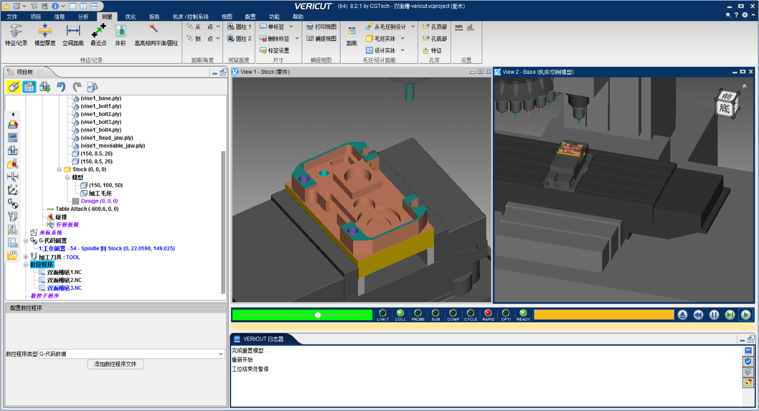
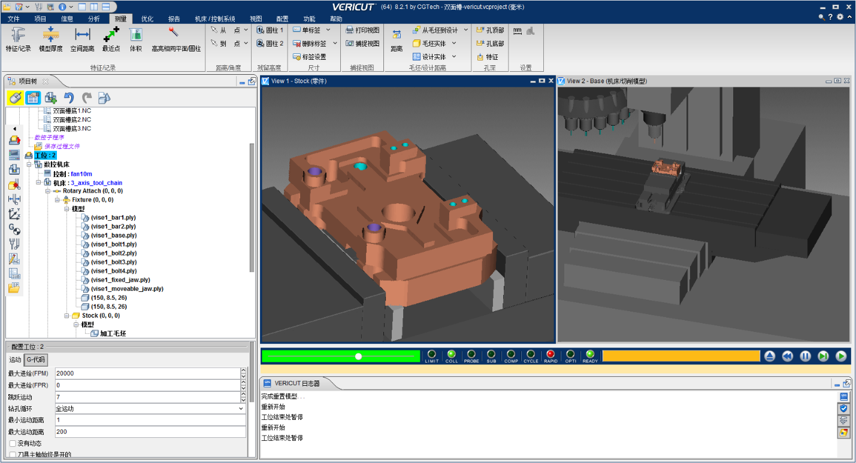
仿真
VERICUT简介
VERICUT软件是一款数控加工仿真系统，可仿真数控车床、铣床、加工中心和多轴机床等多种加工设备的数控加工过程，能够进行NC程序优化，缩短加工时间、延长刀具寿命、改进表面质量，检查过切、欠切，防止机床碰撞、超行程等错误。

Slide 17
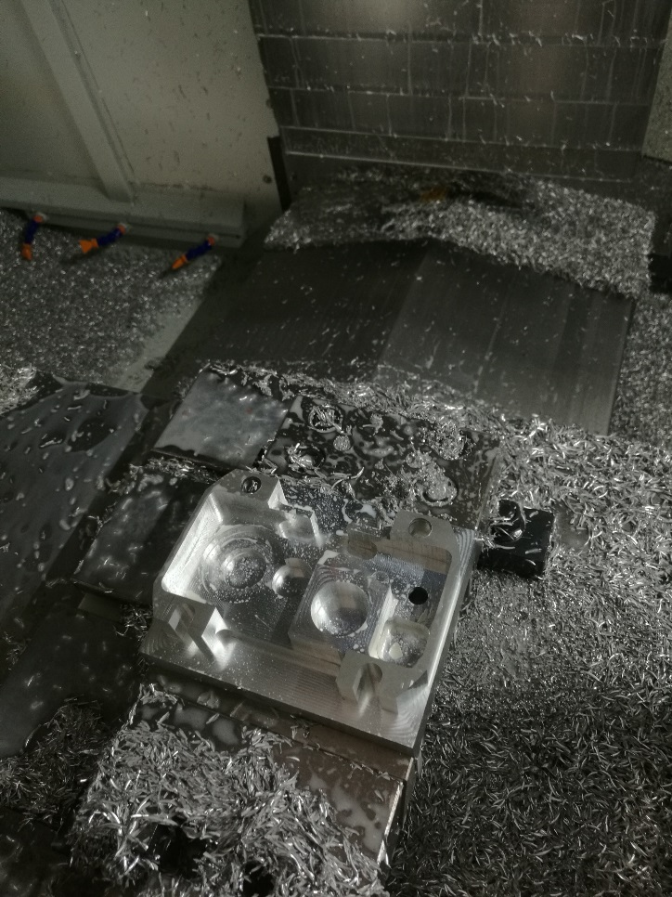
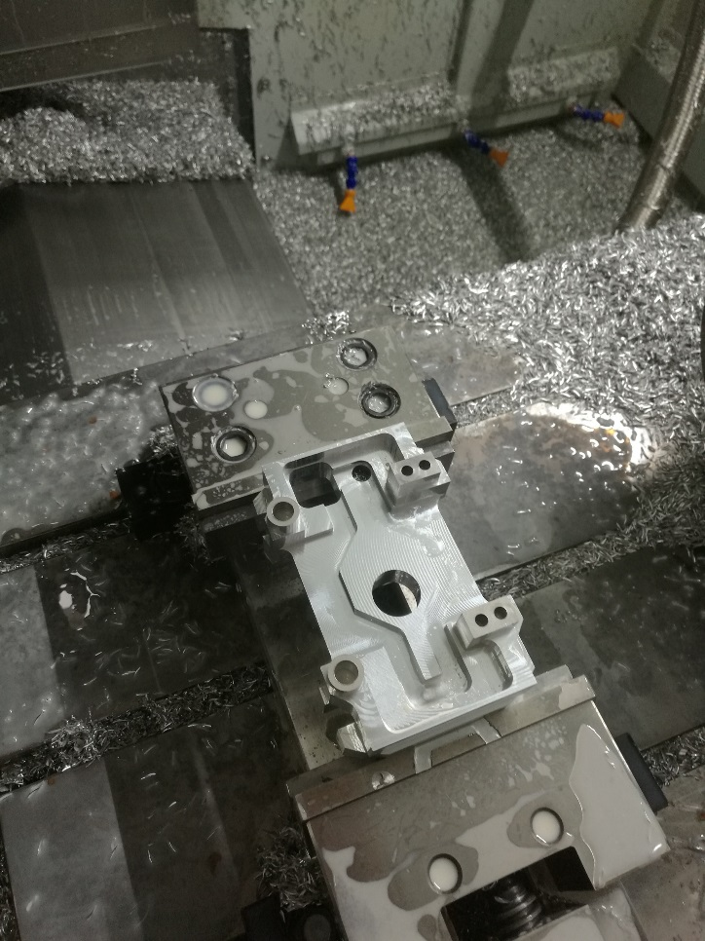
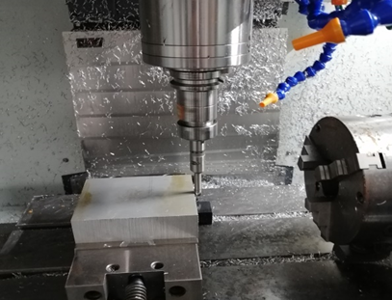
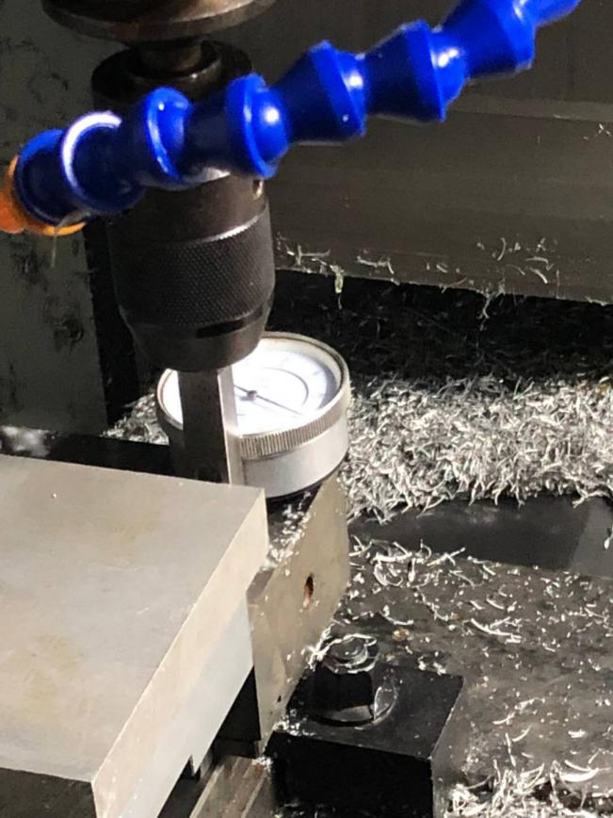
试加工
分中棒对刀
第一面加工
百分表对刀
第二面加工

Slide 18
04
归纳和小结
Induction and Summary

Slide 19
归纳和小结
本次毕业设计是基于双面开口槽零件的建模及数控加工展开的，其是对在校三年所学的三维建模、工艺分析、后处理、仿真、机床加工等知识的一个检验和巩固。在本次毕业设计的过程中仍存在如装夹力度过大产生夹痕、参数设置不合理导致过切等许多问题，但是在同学们热情的帮助以及高星老师悉心的指导下，终是圆满的完成了本次毕业设计。
通过本次毕业设计的磨练加深了我对数控加工工艺及加工中心运用的认知，巩固了这三年来我在学校所学，也让我深刻了解到机械制造类知识的博大精深，自己在这方面的知识还有许多不足和欠缺，仍需要在今后不断去努力学习和钻研。
特别感谢本人的指导老师高星老师，在此次毕业设计中对我的悉心指导和关心，向您致以诚挚的谢意。

Slide 20


感谢您的观看
THANK YOU FOR WATCHING
2020.06.24

